Slide 1
Памятники Новокузнецка - увековечивание памяти

Slide 2
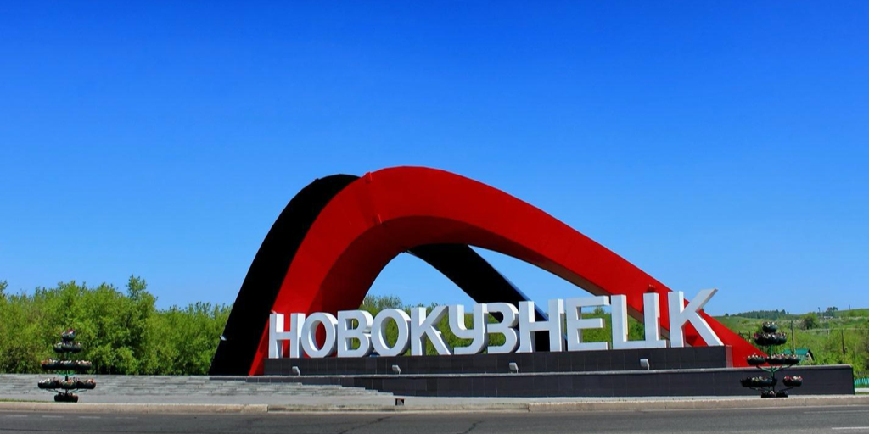
Великая Отечественная война явилась огромным испытанием для советского народа.
Наш город Новокузнецк (в военные годы – Сталинск) внес достойный вклад в героическую страницу истории военных лет.
Из Сталинска на поля сражений ушли 64 тысячи наших земляков, которые доблестно сражались на фронтах Великой Отечественной войны.
И более 14 тысяч из них погибли смертью храбрых.

Slide 3
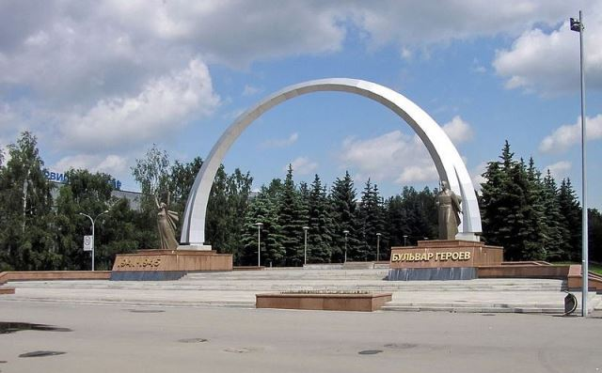
Бульвар Героев

Slide 4
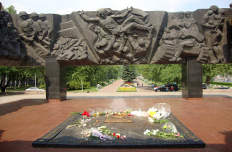
Бульвар Героев

Slide 5
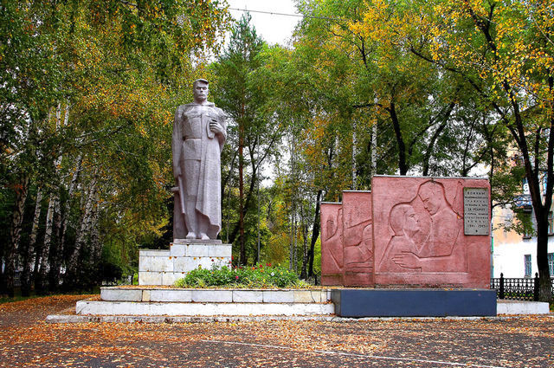
Мемориальный комплекс «Воинам Орджоникидзевского района, погибшим в боях за Родину в период Великой Отечественной войны 1941–1945 г.г.»

Slide 6
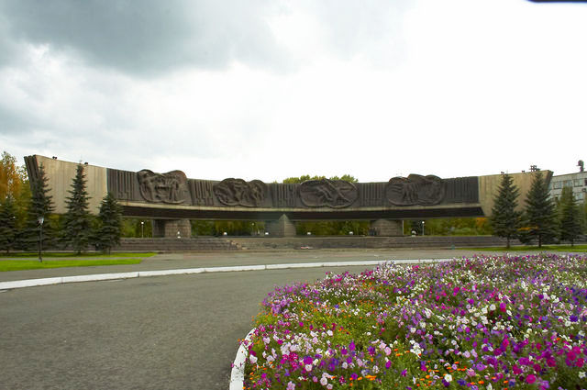
Мемориал-музей боевой и трудовой славы кузнецких металлургов

Slide 7
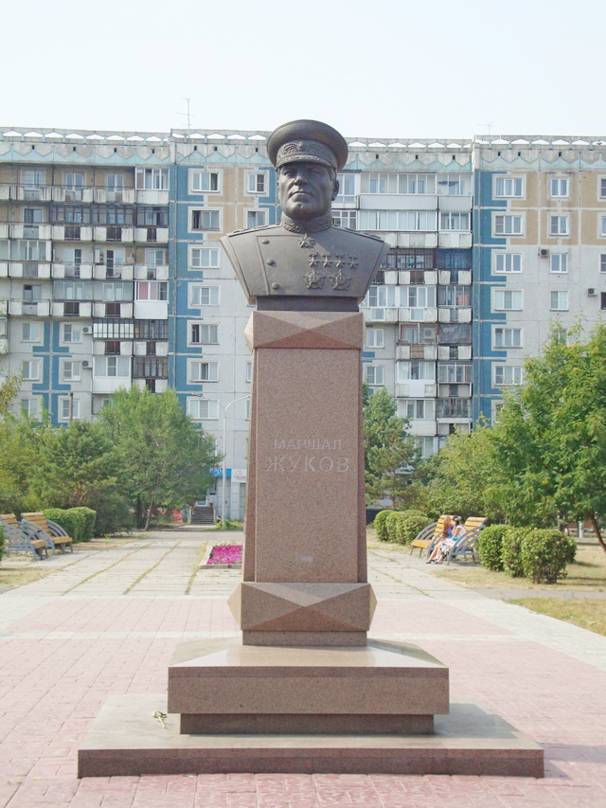
Памятник Маршалу Г. К. Жукову

Slide 8
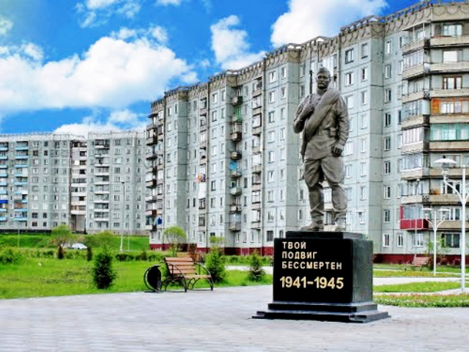
Памятник «Неизвестному солдату» в Новоильинском районе

Slide 9
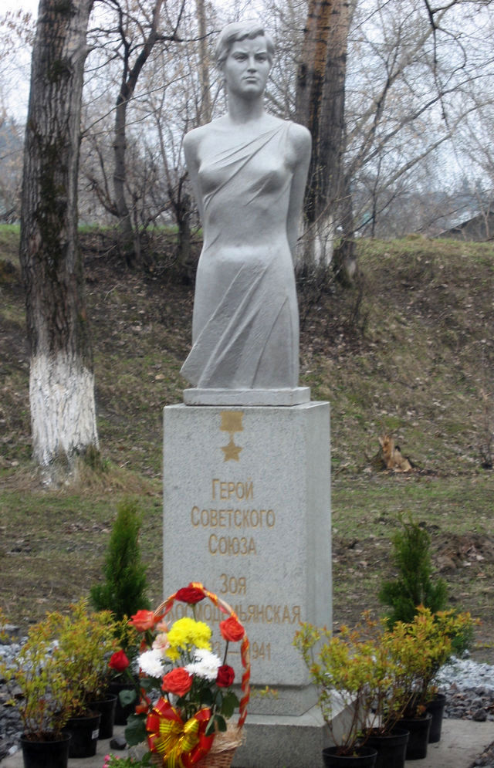
Памятник «Герой Советского Союза Зоя Космодемьянская, 1923-1941»

Slide 10
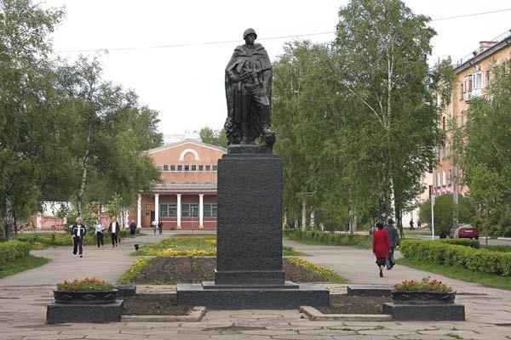
Памятник скульптурный («Воину Освободителю»)

Slide 11
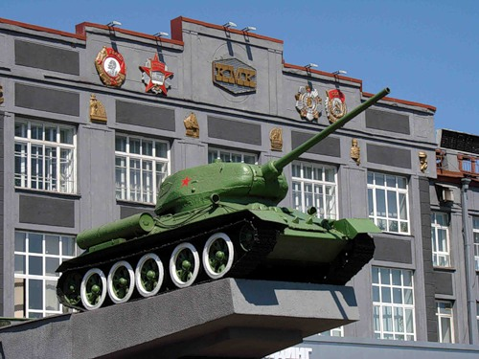
Танк «Т-34» - памятник трудовому подвигу рабочих КМК в годы Великой Отечественной войны

Slide 12
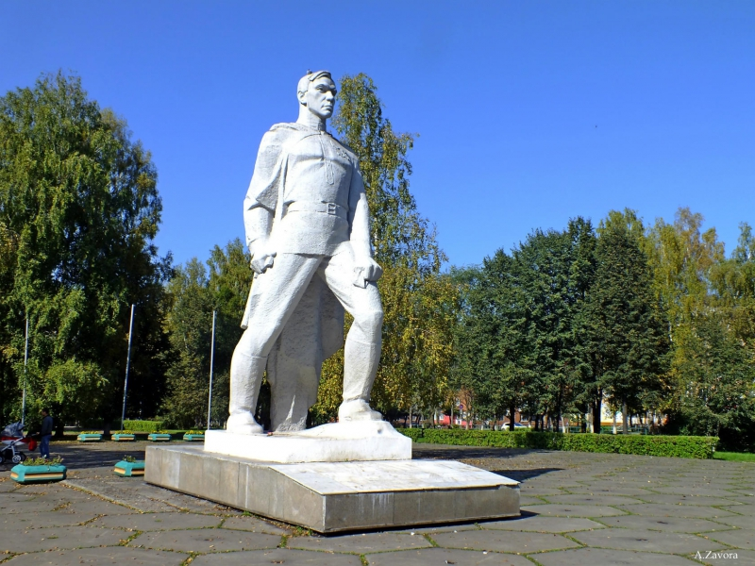
Памятник скульптурный «Воину-созидателю» в Заводском районе

Slide 13
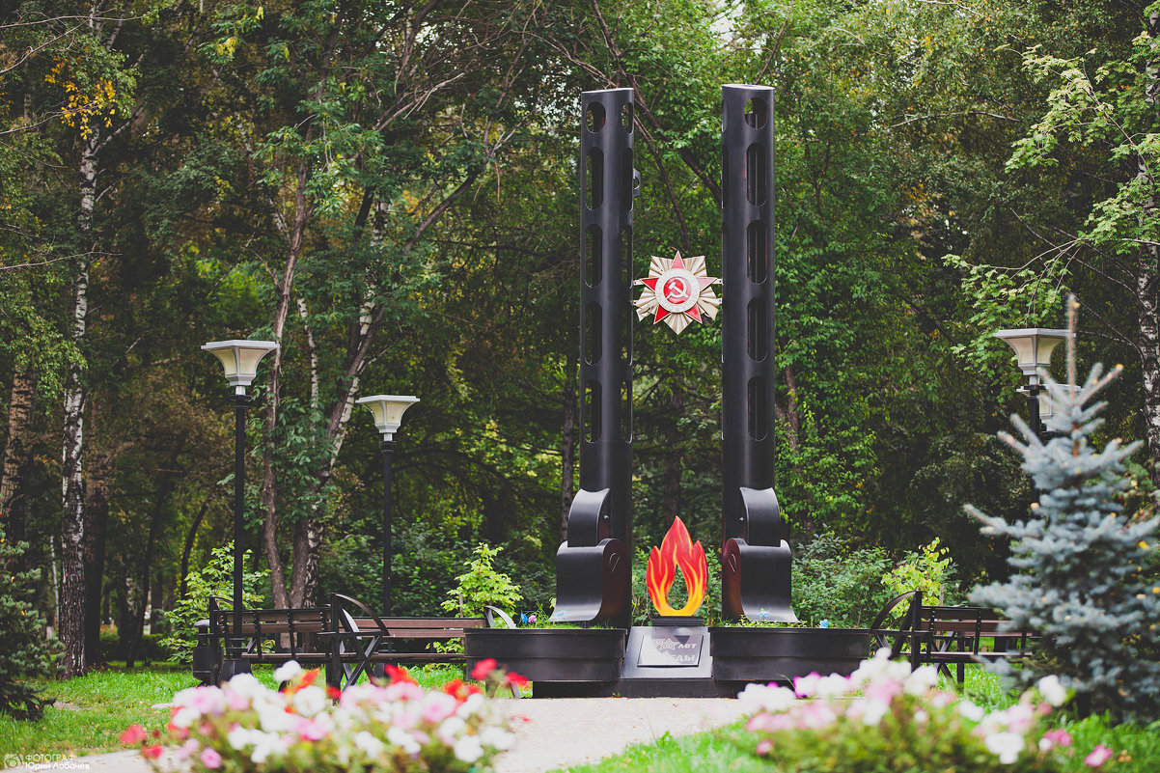
Стела, посвященная 70-летию Победы

